Slide 1
Између демократије и диктатуре

Slide 2
ТЕМЕ:
ФАШИЗАМ У ИТАЛИЈИ
НАЦИЗАМ У НЕМАЧКОЈ
КОМУНИЗАМ У СССР

Slide 3
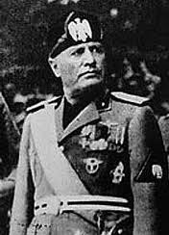
Фашизам у Италији

Slide 4

Порекло речи - фашизам
*Реч фашизам потиче од
латинске речи fasces,што
значи сноп прућа,некада
симбол конзулске
власти у Старом Риму.

Slide 5

Симбол италијанске фашистичке партије

Slide 6
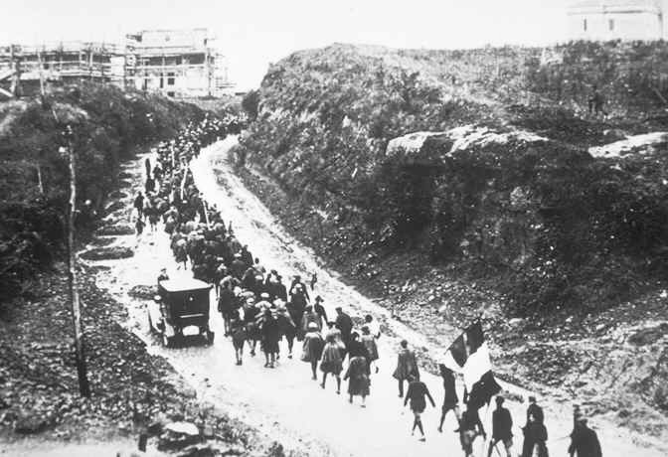
Марш на Рим

Slide 7
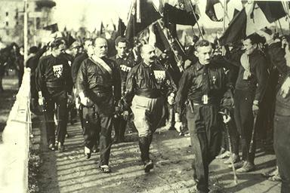

Slide 8
КРАЈ ДЕМОКРАТИЈЕ У ИТАЛИЈИ

Slide 9
*КОНТРОЛА ШТАМПЕ И МЕДИЈА
*УКИДА СЕ ПРАВО НА ШТРАЈК
*ЗАБРАНА РАДНИЧКИХ УДРУЖЕЊА
*ЗАБРАНА РАДА ПОЛИТИЧКИХ ПАРТИЈА

Slide 10
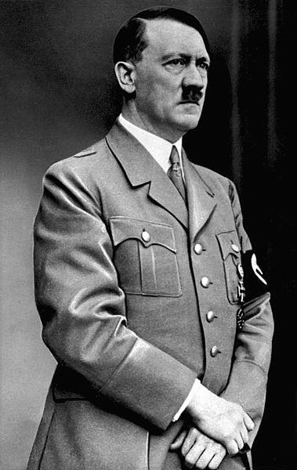
НАЦИЗАМ

Slide 11
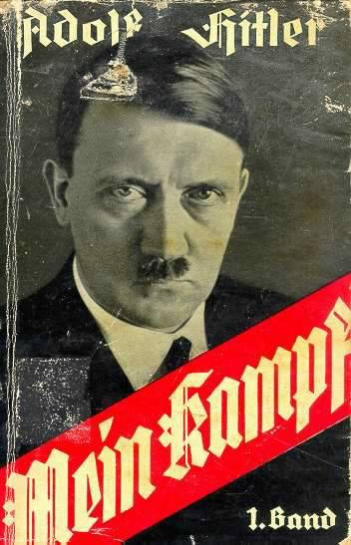
Појам -нацизам
* Национал-социјализам (нацизам ) је облик фашизма који се развио у Немачкој.
* Творац је Адолф Хитлер
* „Моја борба „-књига у којој је изнео своју идеологију.

Slide 12
Основне карактеристике нацизма
*мржња према јеврејима-антисемитизам
*основна вредност-аријевска раса
*агресија
*расизам

Slide 13


Симболи Хитлерове Немачке

Slide 14
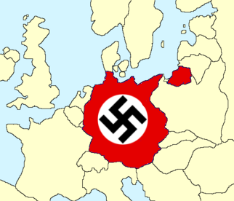
ТРЕЋИ РАЈХ

Slide 15
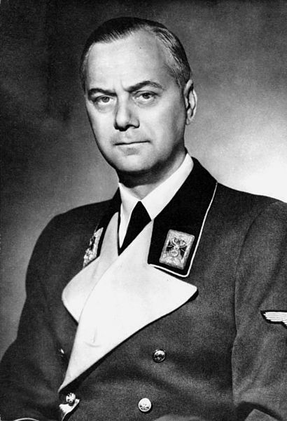
Алфред Розенберг

Slide 16
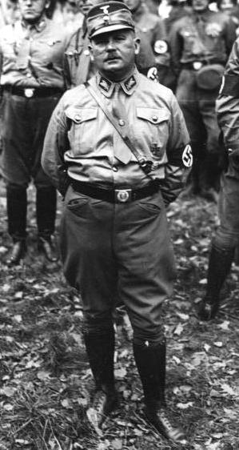
Ернест Рем
Вођа нацистичких јуришних одреда
Убијен 1934. из политичких разлога.

Slide 17
КЉУЧНИ ПОЈМОВИ
*фашизам
*нацизам
*милитаризам
*тоталитаризам
*диктатура

Slide 18
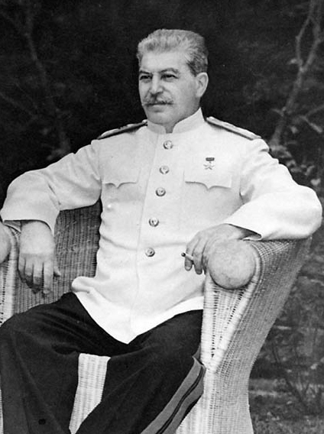
Совјетски комунизам

Slide 19
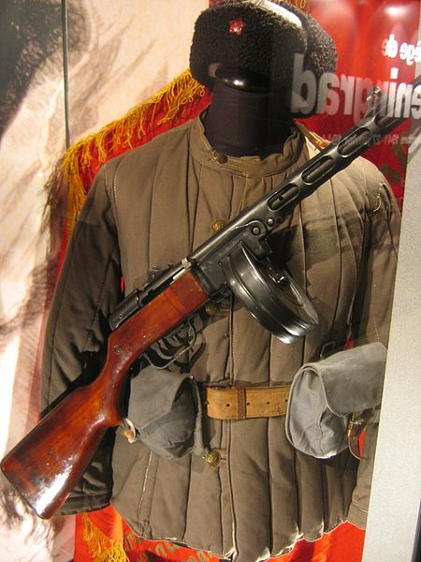
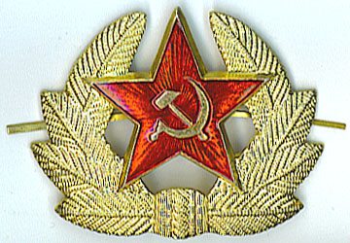
ЦРВЕНА АРМИЈА

Slide 20
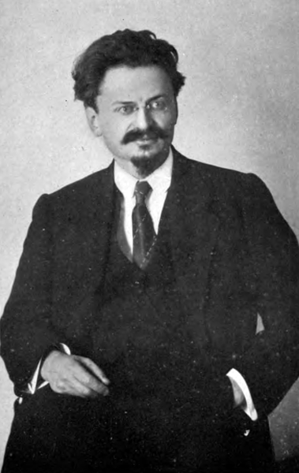
Лав Троцки
Оснивач Црвене армије и непријатељ Стаљина.

Slide 21
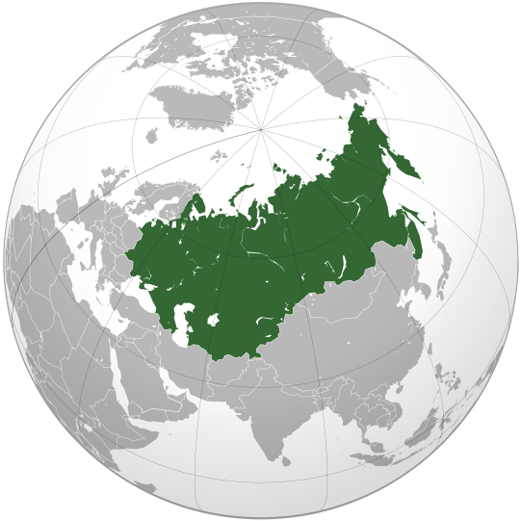
СССР-назив од 1922.

Slide 22
Совјетске вође
В.И.ЛЕЊИН 1922-1924
ЈОСИП.В.Џ.СТАЉИН 1924-1953
НИКИТА ХРУШЧОВ 1953-1964
ЛЕОНИД БРЕЖЊЕВ 1964-1982
ЈУРИЈ АНДРОПОВ 1982-1984
КОНСТАНТИН ЧЕРЊЕНКО 1984-1985
МИХАИЛ ГОРБАЧОВ 1985-1991

Slide 23
Пролетери свих земаља,уједините се !

Slide 24
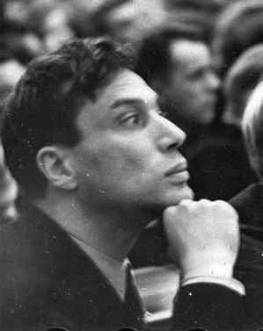
Борис Пастернак
Добитник Нобелове награде за роман „Доктор Живаго.“
Роман је у СССР-у проглашен антисовјетским.

Slide 25
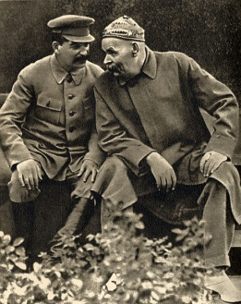
Стаљин и песник Максим Горки

Slide 26
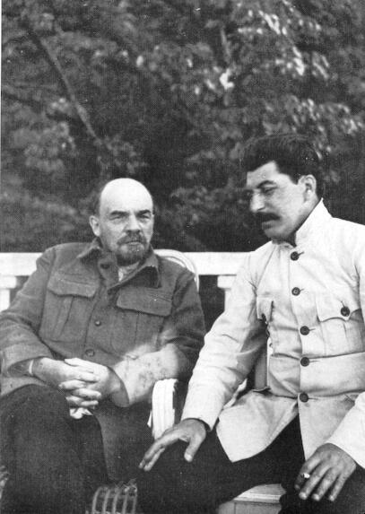
Лењин и Стаљин

Slide 27
СТАЉИНИЗАМ
*ЈЕДНОУМЉЕ
*ТЕРОР
*ПРОГОН
*УБИСТВА МИЛИОНА НЕИСТОМИШЉЕНИКА У КОНЦЕНТРАЦИОНИМ ЛОГОРИМА У СИБИРУ

Slide 28
УЧИТИ , УЧИТИ И САМО УЧИТИ!
В. И. ЛЕЊИН

